Slide 1
Особливості розвитку мистецтва Іспанії

Slide 2
Виникнення школи маньєризму (XVI ст.)
Маньєризм — течія в європейському мистецтві та архітектурі 16 століття, що відображає кризу гуманістичної культури Відродження. Характеризується втратою ренесансної гармонії між тілесним і духовним, природою та людиною.

Slide 3
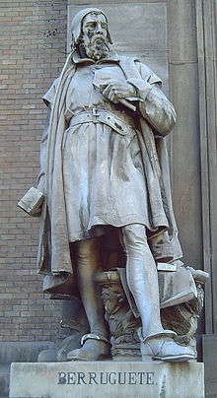
Алонсо Берругете
Алонсо Берругете - іспанський скульптор, живописець-маньеєрист і архітектор іспанського Відродження.
Він народився в сім'ї художника Педро Берругете, після смерті батька навчався в Італії (Рим, Флоренція), був знайомий з Браманте і Леонардо да Вінчі.

Slide 4
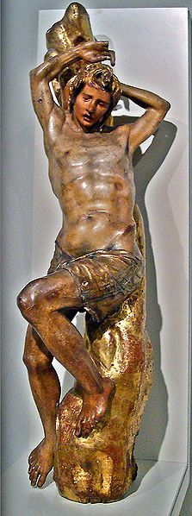
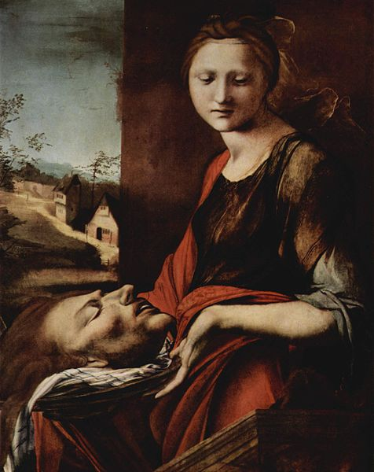
Мучеництво Святого Себастьяна
Соломія

Slide 5
Луїс де Моралес
Луїс де Моралес - іспанський художник, один з найяскравіших представників іспанського маньєризму, старший сучасник Ель Греко.
Зазнав впливу від Рафаеля, Педро де Кампанья і художників ломбардійської школи, за своє мистецтво і прихильність священним сюжетам був названий сучасниками «Божественним Моралесом».

Slide 6
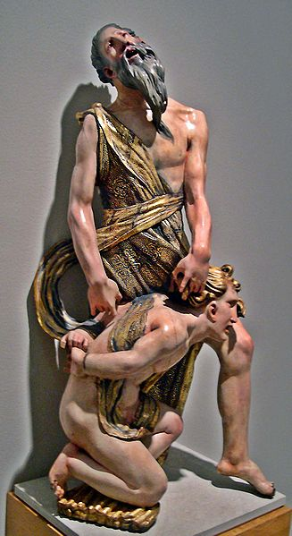
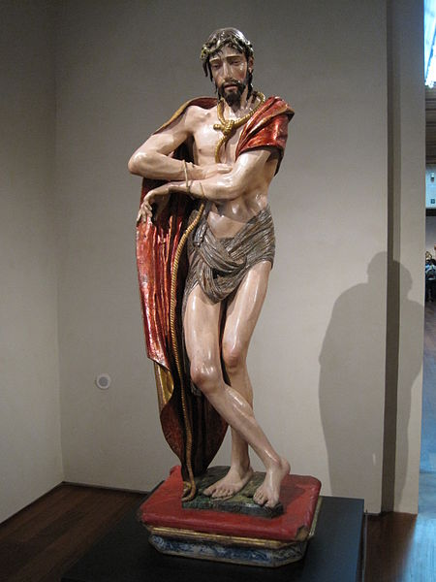
Жертвоприношення Ісаака
Ecce homo

Slide 7
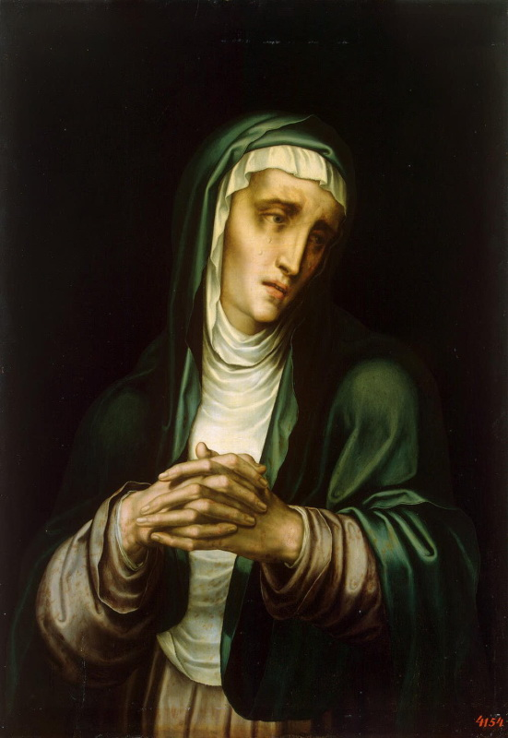
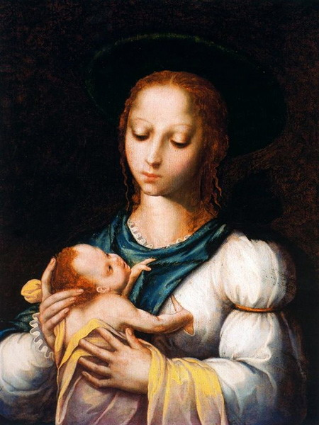
Богоматір Скорботна
Богоматір з немовлям

Slide 8
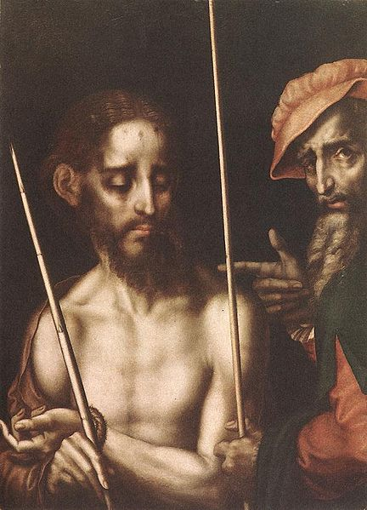
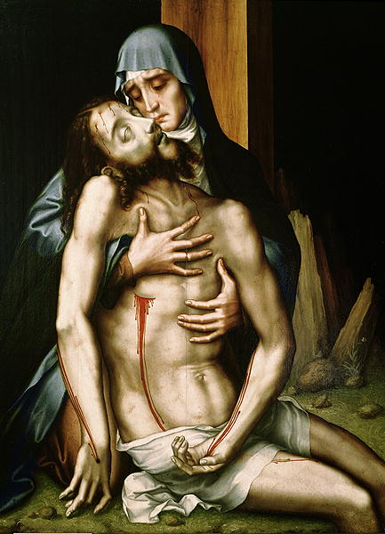
Ecce Homo
П'єта

Slide 9
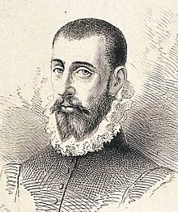
Алонсо Санчес Коельо
Алонсо Санчес Коельо - іспанський художник-портретист, працював при дворі Філіпа II.
Засновник портретного природничого мистецтва.

Slide 10
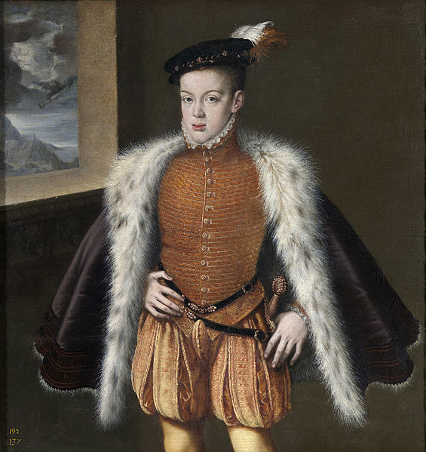
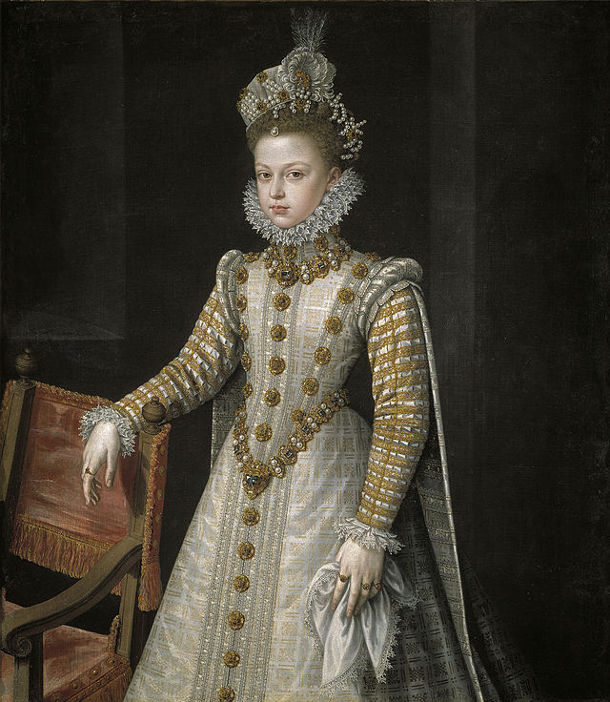
Портрет дона Карлос
Портрет інфанти Ізабелли Клари Еухеніо

Slide 11
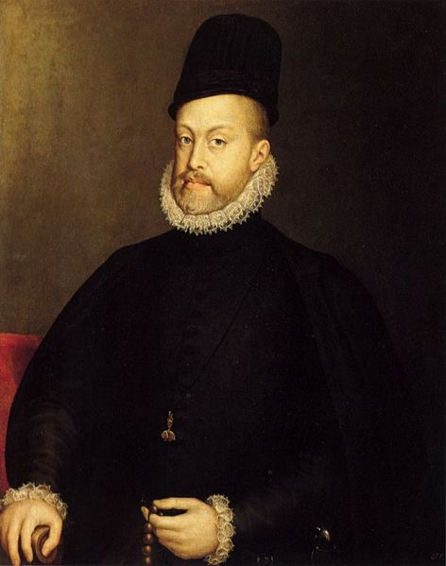
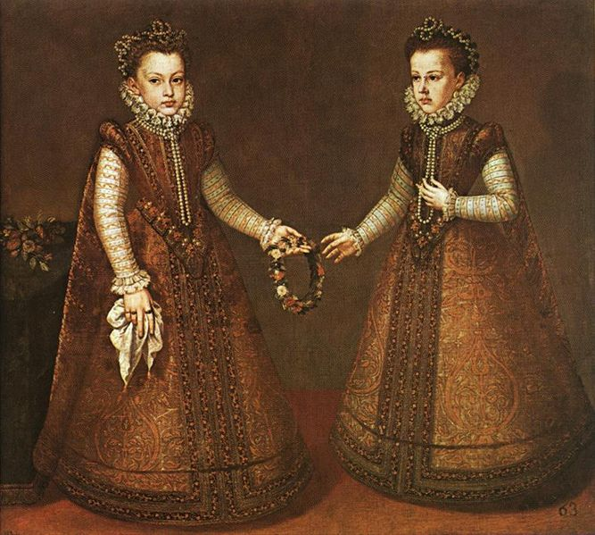
Портрет Филиппа II
Інфанти Ізабелла Клара Євгенія і Катаріна Міхаела

Slide 12
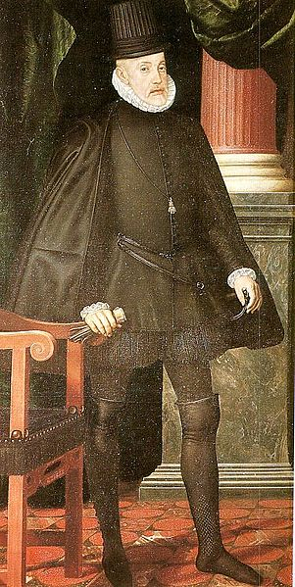
Хуан Пантоха де ла Крус
Хуан Пантоха де ла Крус - іспанська художник. Працював при дворі Філіпа II, і Філіпа III, офіційний придворний портретист.
Учень Алонсо Санчес Коельо
Хуан Пантоха де ла Крус - іспанська художник. Працював при дворі Філіпа II, і Філіпа III, офіційний придворний портретист.
Учень Алонсо Санчес Коельо
Портрет Філіпа II в старості

Slide 13
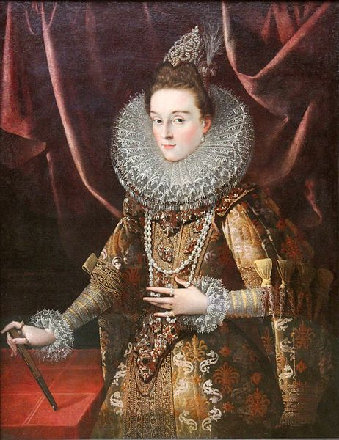
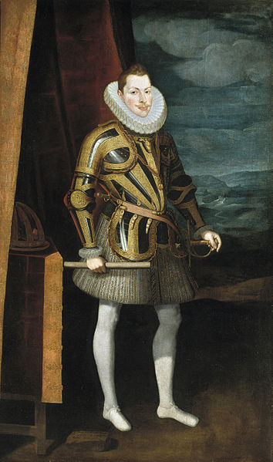
Портрет ерцгерцогині Ізабелли
Портрет Филиппа III

Slide 14
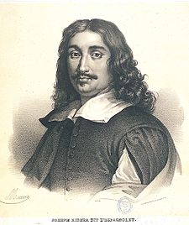
“Золоте століття” іспанського живопису (XVII cт.).
Хосе де Рібера — видатний іспанський художник XVII століття, що довго жив і працював у місті Неаполь, Італія. Мав прізвисько Spagnoletto (маленький іспанець за маленький зріст). Малював релігійні і міфологічні картини, портрети, декоративні твори. Недовго займався гравюрами..

Slide 15
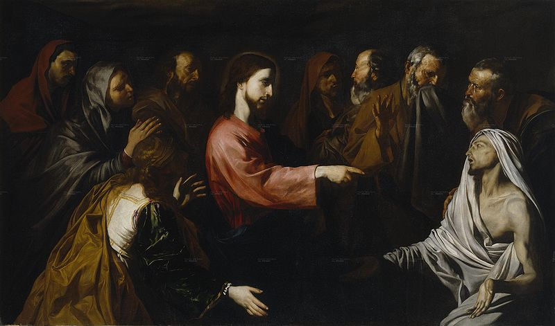
Христос воскрешає померлого Лазаря

Slide 16
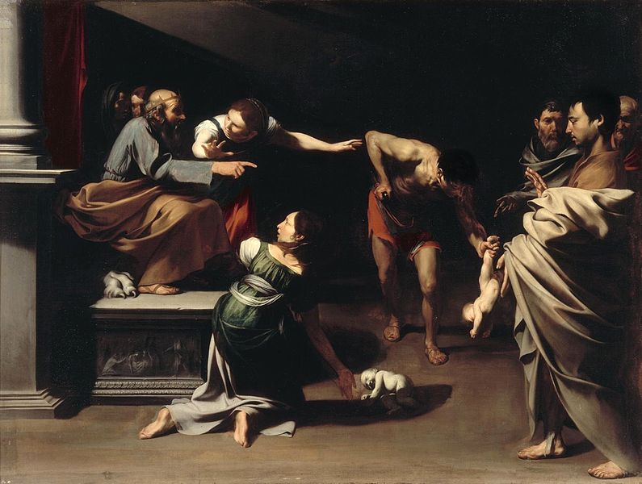
Суд царя Соломона

Slide 17
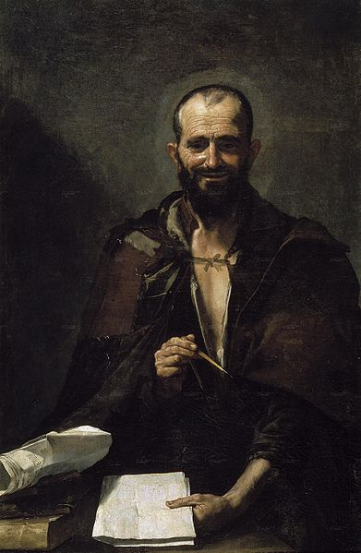
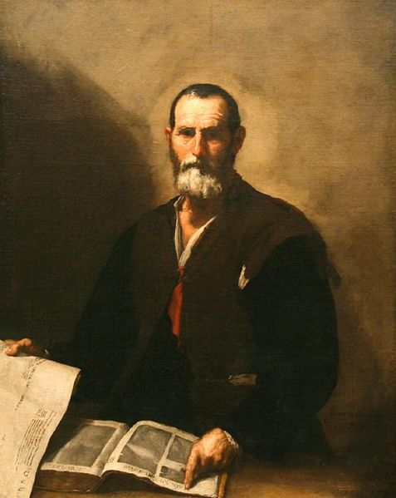
Архімед
Філософ Кратес

Slide 18
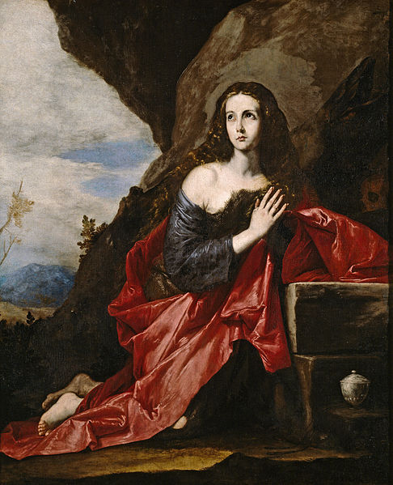
Каяття Марії Магдалини

Slide 19
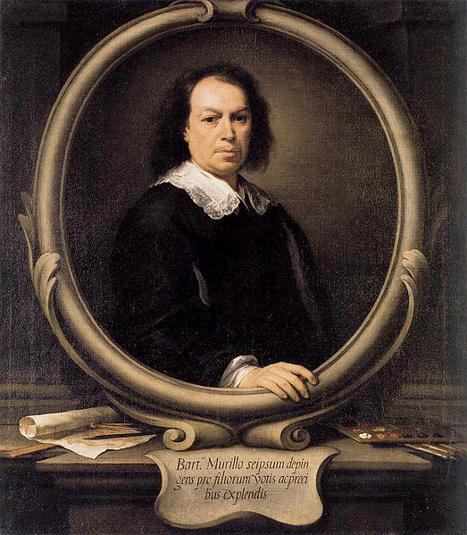
Бартоломе Естебан Мурільйо
Бартоломе Естебан Мурільйо — іспанський художник доби бароко, співзасновник севільської академії малярства. Малював релігійні картини, іноді портрети. Зробив декілька жанрових композицій на межі бодегона і побутового жанру, які вважають найкращими в творчому надбанні художника.

Slide 20
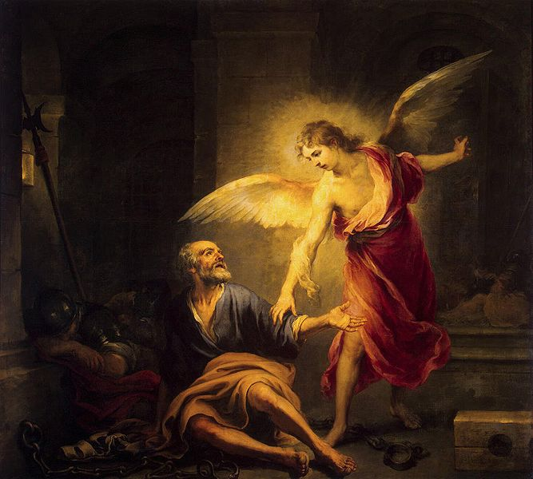
Янгол виводить Апостола Петра з в'язниці

Slide 21
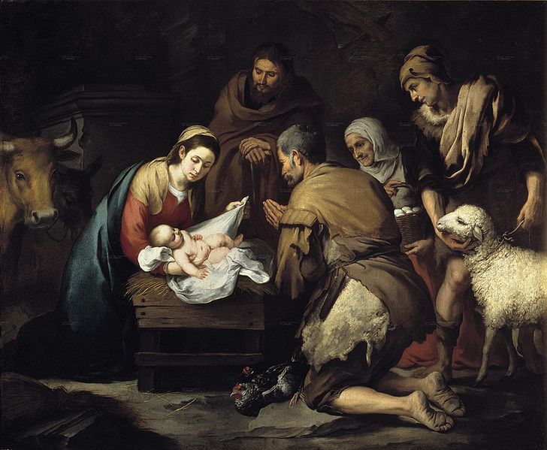
Поклоніння пастухів

Slide 22
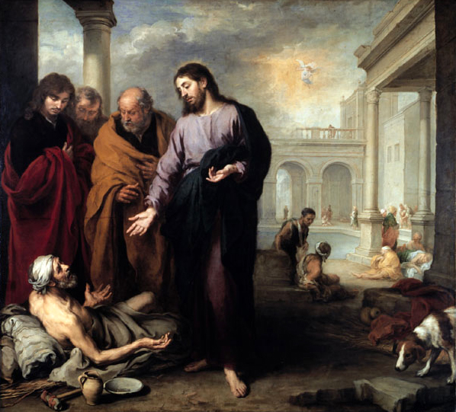
Христос зцілює паралічного

Slide 23
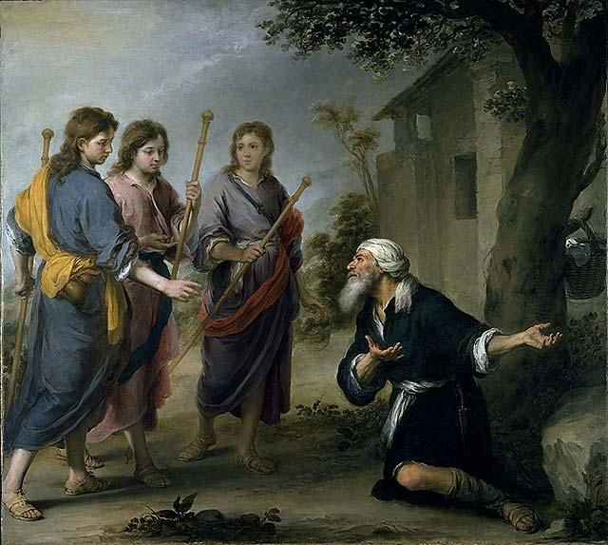
Авраам і три янголи

Slide 24
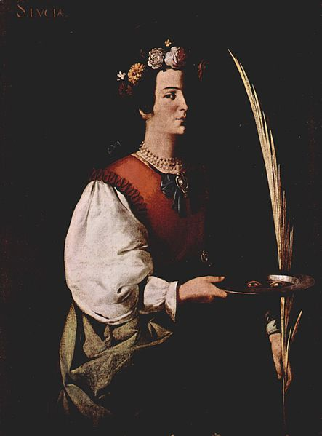
Франсіско де Сурбаран
Франсіско де Сурбаран — відомий іспанський живописець, представник севільської школи, майстер монументальної композиції та натюрморту.
Св. Лусія

Slide 25
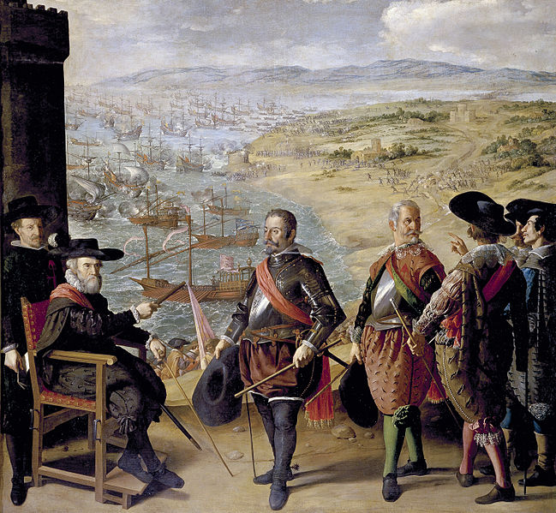
Звільнення Кадиса

Slide 26
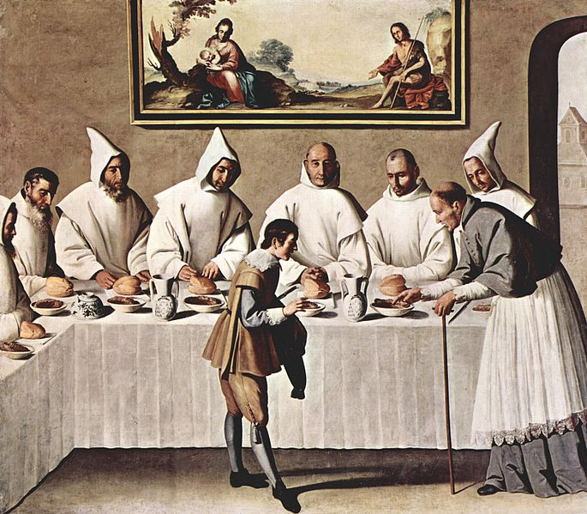
Монастирське життя

Slide 27
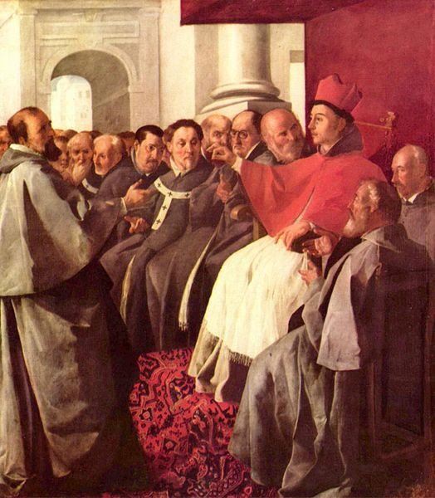
Святий Бонавентура

Slide 28
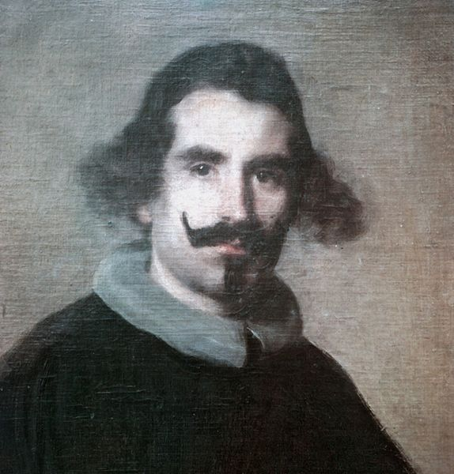
Дієго Веласкес
Дієго Веласкес —іспанський художник.Автор жанрових картин і портретів.
Тарас Шевченко, високо цінував портерти Веласкеса. У повісті «Художник» він згадав портерт у Строгановській галереї, що приписувалася тоді Веласкесу, і копію Брюллова з цього портрета.

Slide 29
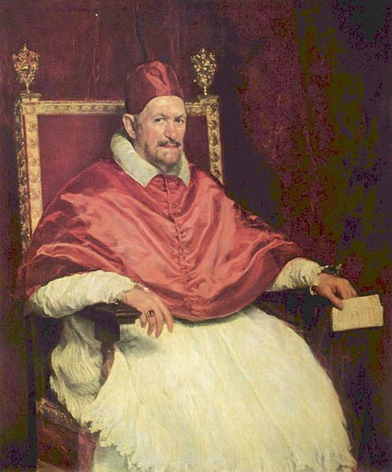
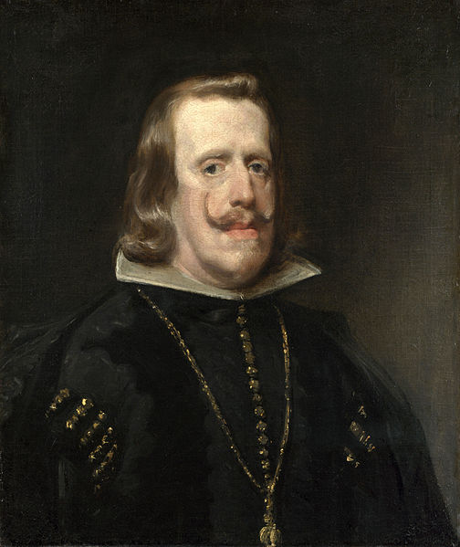
Портрет папи Інокентія Х
Філіп IV Іспанський

Slide 30
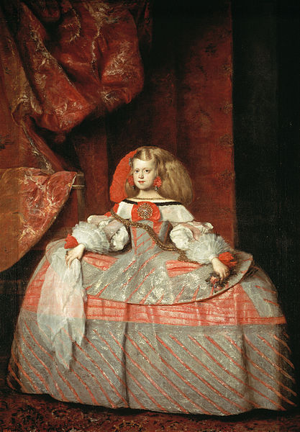
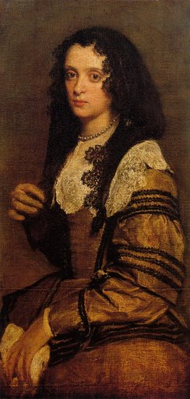
Інфанта Маргарита Австрійська
Невідома

Slide 31
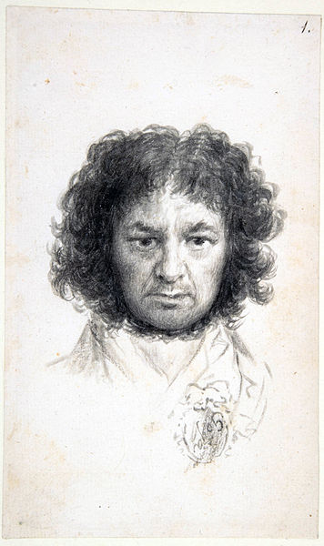
Занепад іспанського мистецтва (XVIII – XIX ст.). Франсіско Гойя
Франсіско-Хосе де Гойя — іспанський живописець і гравер. Художник королівського двору.

Slide 32
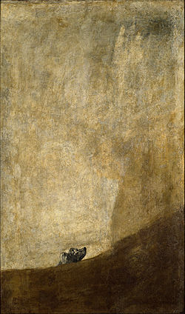
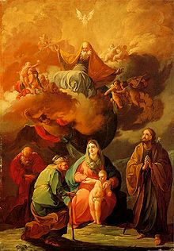
Собака, що тоне
la Triple generación

Slide 33
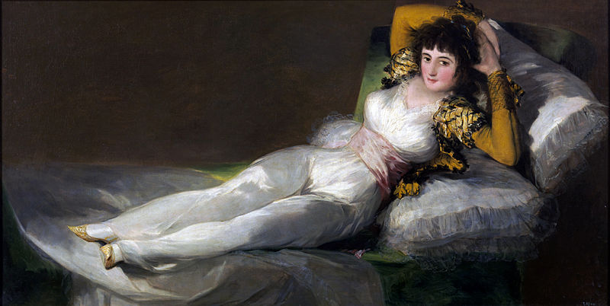
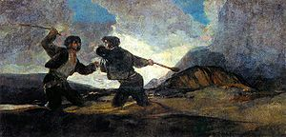
Двобій на кийках
Маха одягнена

Slide 34
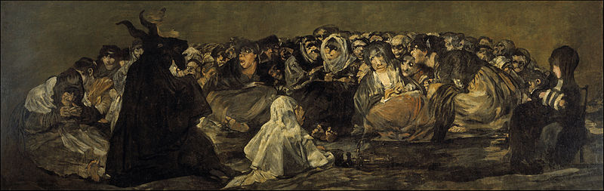
Шабаш відьом

Slide 35
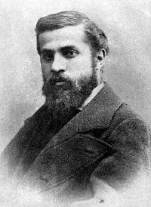
Відродження іспанської традиції
(I пол. XX ст.).
Анто́ні Ґауді — каталонський архітектор, новатор форми та один з найяскравіших представників стилів арт-нуво та модерн в архітектурному мистецтві. Більшість його робіт зосереджена в Барселоні.

Slide 36
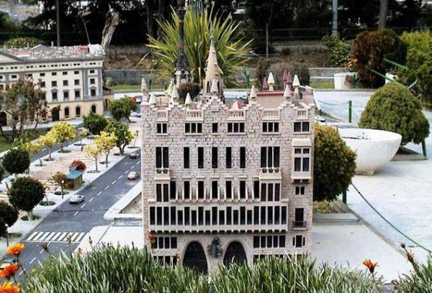
Палац Ґуель

Slide 37
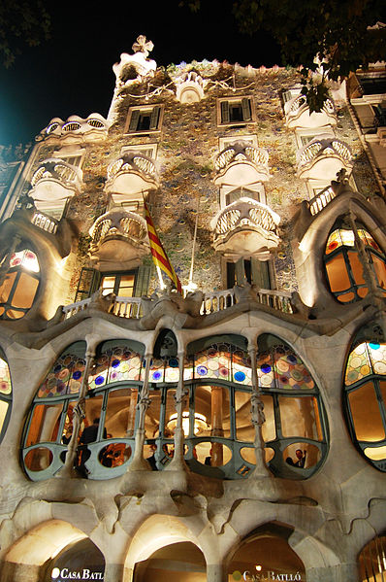
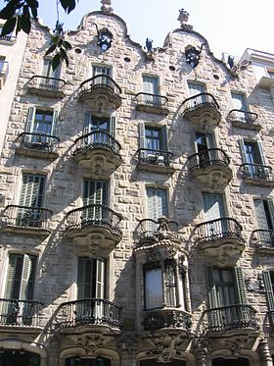
Будинок Бальо, фасад
Будинок Калбет

Slide 38
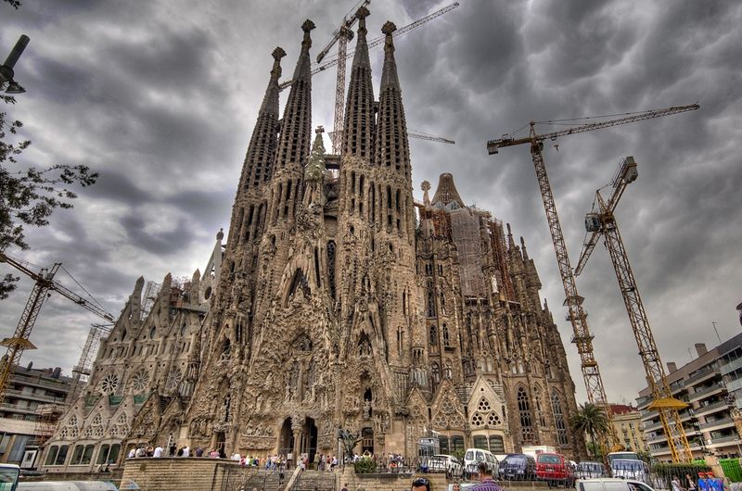
Храм Святого Сімейства(Саґрада Фамілія)

Slide 39
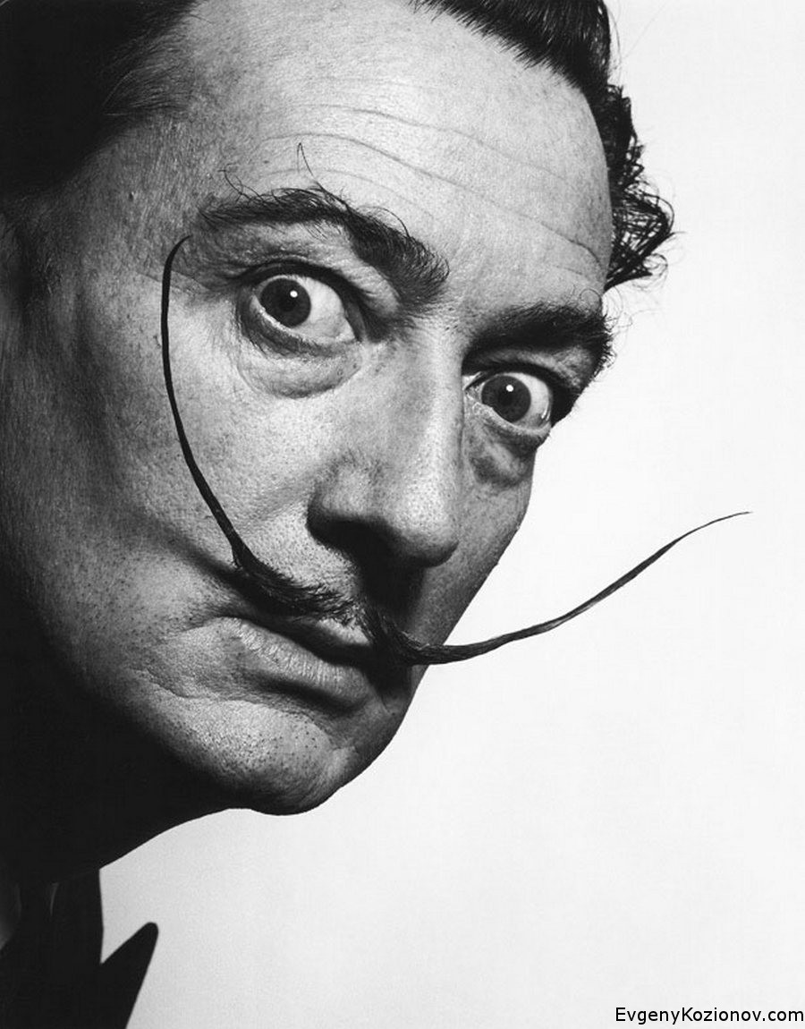
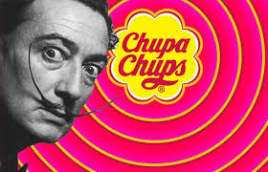
Сальвадор Далі
Сальвадор Далі — іспанський художник та скульптор, один з найвидатніших сюрреалістів ХХ століття. Автор логотипу “Чупа Чупс”.

Slide 40




Slide 41


Пейзаж поблизу Фігераса
Хвіт ластівки

Slide 42


Кубістичний автопортрет
Тайна вечеря

Slide 43


Дезінтеграція постійності пам'яті
Обличчя війни

Slide 44

Хуан Ґріс
Хуан Ґріс —іспанський художник і скульптор,
один із зачинателів мистецького напрямку кубізм.
Кухоль пива і карти

Slide 45


Натюрморт з гітарою
Арлекін з гітарою

Slide 46

Портрет Пабло Пікассо

Slide 47

Жуан Міро
Жуан Міро — каталонський художник, скульптор та графік. Один з найвідоміших митців-сюрреалістів.

Slide 48


Мати Убю
Жінка та птах

Slide 49


Ферма
Зоране поле

Slide 50

Пабло Руїс Пікассо
Пабло Руїс Пікассо — іспанський і французький художник, працював в основному у Франції, один із найвидатніших митців XX століття.
1907 року став засновником кубізму, із середини 1910-х створював роботи в стилі неокласицизму, з початку 1920-х рр. став лідером сюрреалізму.

Slide 51

Найдорожча картина у світі
Експерти називають Пікассо «найдорожчим» художником у світі — 4 травня 2010 року картину митця «Оголена на тлі бюста і зеленого листя» було продано на аукціоні Christie's за 106.482 млн. доларів США, що стало рекордом, тобто найдорожчим шедевром мистецтва, будь-коли проданим у світі.

Slide 52


Перше причастя
Родина вуличних циркачів

Slide 53


Скрипка та гітара
Жінка з віялом

Slide 54


Три жінки
Жінка з квіткою

